Slide 1
[答题模板]
1．气候特征的分析和描述方法
(1)气温特征：主要分析最高月气温、最低月气温和气温年较差。气温年较差大于15℃可以认为大陆性较强，气温季节变化大；小于10℃表明海洋性显著，气温季节变化小。
(2)降水特征：主要读取各月降水量，分析降水季节变化，估算降水总量。一般来说，月降水量低于10 mm描述时称为稀少，10～50 mm为少雨，50～100 mm为多雨，大于100 mm为丰富。
(3)气温和降水配合情况：对上述气温和降水特征的分析结果进行比较，并对气温和降水配合情况进行描述，如7月均温大于22℃、降水量超过50 mm，可描述为“高温多雨”。

Slide 2
2．回答气候相关问题应注意的几个问题
(1)回答气候特征时，既要回答气温特征，又要回答降水特征，同时要把这种气候的突出特征写出来，如描述温带大陆性气候特征时“冬季寒冷，夏季炎热，全年降水稀少，气温年较差大。”
(2)回答季节变化大的气候特征时，一定要突出季节差异。如温带季风气候的特征是“冬季寒冷干燥，夏季暖热多雨”；热带季风气候的特征是“全年高温，分旱雨两季”。
(3)回答气候特征时还要和图结合起来，特别是气温和降水数据。
(4)回答气候成因时一定要结合图中给定的条件等实际情况回答。

Slide 3
必修Ⅰ
地球上的水
第三章

Slide 4
 |  | 课程标准 | 考试说明
1． 自然环境中的物质运动和能量交换 | 22 | 运用示意图，说出水循环的过程和主要环节，说明水循环的地理意义 | 水循环的过程和主要环节，说明水循环的地理意义
 | 23 | 运用地图，归纳世界洋流分布规律，说明洋流对地理环境的影响 | 世界洋流分布规律，洋流对地理环境的影响

Slide 5
山东高考题
1．“农夫山泉饮用天然水”属于哪种水资源（ ）
A．淡水湖泊水
B．地下水
C．河流水
D．冰水
2．“农夫山泉饮用天然水”能够成为中国航天员专用饮用水，是因为 （ ）
A．数量巨大易开采
B．开发利用历史悠久
C．质量高，饮用安全
D．开展太空科学研究
B
C

Slide 6
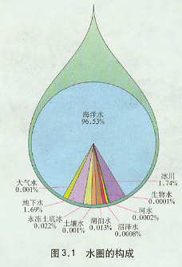
一.地球上水的分类
大气水
冰川(68.7)
河流水
湖泊水
沼泽水
生物水
土壤水
永冻土底冰
水
圈
海洋水(96.5)
地表水
(69.9)
陆地水
(3.5)
地下水(30.1)

Slide 7
1、陆地水类型
空间
分布
地表水
江河水、湖泊水、冰川
地下水
深层、浅层地下水或潜水、 承压水
陆地水
分类
循环
周期
静态水资源
冰川、内陆湖泊水、深层地下水
动态水资源
江河水、湖泊淡水、浅层地下水
含盐
多少
陆地咸水
地下咸水、湖泊咸水
陆地淡水
冰川、地下淡水、江河水

Slide 8
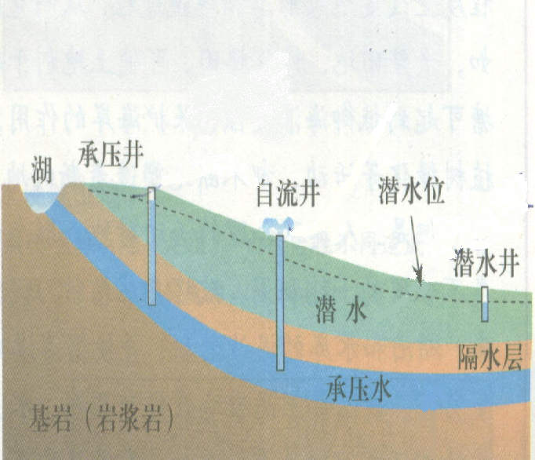
2.地下水的分布
潜水：埋藏在地下第一个隔水层之上的地下水
承压水：埋藏在两个隔水层之间承受一定压力的地下水
地下漏斗、地面下陷、房屋倒塌、海水入侵

Slide 9
3、潜水与承压水的比较
 | 潜 水 | 承 压 水
埋藏 条件 | 埋藏在第一个隔水层之上 | 埋藏在上下两个隔水层之间
补给 方式 | 主要是当地的大气降水补给，其次是地表水与地下水有互补作用 | 主要是补给区的大气降水和地表水补给
特点 | 具有自由水面，埋藏较浅，受气候影响大，流量不稳定，易受污染，水质较差 | 承受静水压力，埋藏较深，受气候影响小，流量稳定，不易受污染，水质较好
排泄 方式 | 水平排泄；垂直排泄 | 补给潜水；补给地表水或出露地表成泉

Slide 10
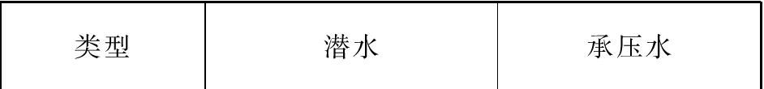
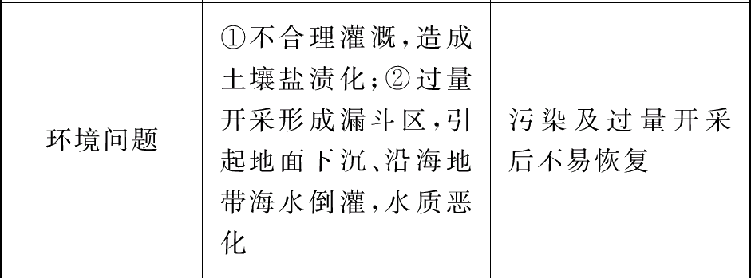
环境问题

Slide 11
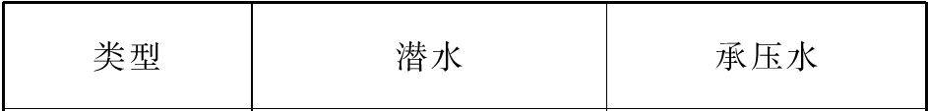
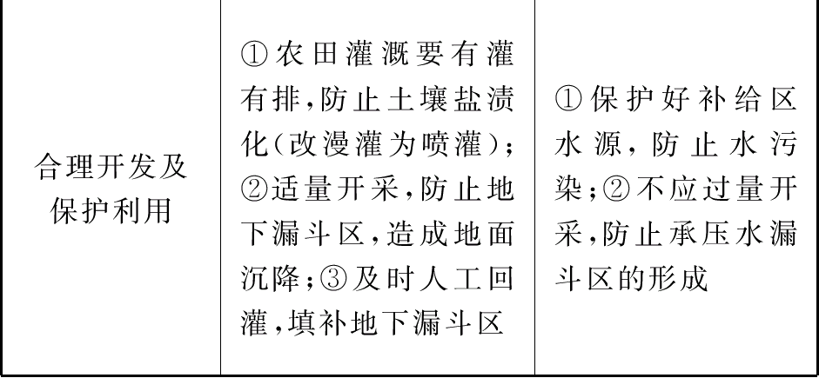
地下水的合理利用和保护

Slide 12
2014·四川卷:降雨量指一定时间内的降雨平铺在地面的水层深度；一定时间内的河流径流总量平铺在流域地面的水层深度叫径流深度。图5是我国某地气温、降雨量和所在流域径流深度统计图。读图回答11～12题。

Slide 13
11．该流域河流夏季补给来源主要是雨水和( )
A．湖泊水 B．地下水
C．冰雪融水 D．沼泽水
12．能反映该流域地域特征的地理现象是( )
A．地表风沙少 B．山麓青青草
C．树上柑橘红 D．草场牦牛跑
C
B

Slide 14
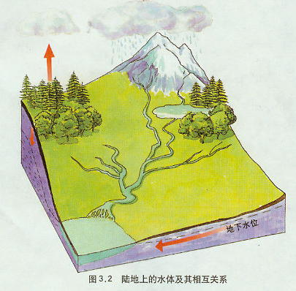
二.水体的相互联系
水体间的相互转化:
固态
固态
液态
气态
气态
水源补给关系
从陆地水体的水源补给看，大气降水是最主要的补给。
河流水、湖泊水和地下水之间，依据水位、流量的动态变化，具有水源互相补给的关系。

Slide 15
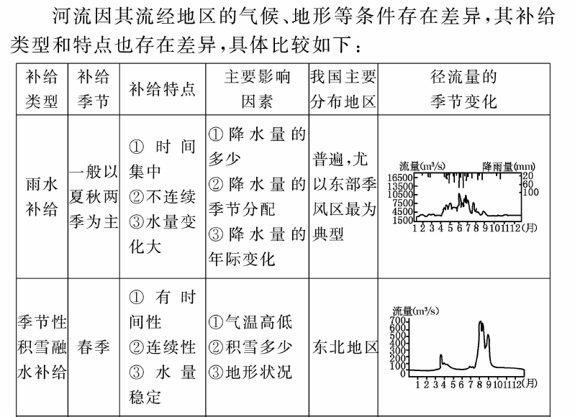
补充1、河流补给的五种类型

Slide 16
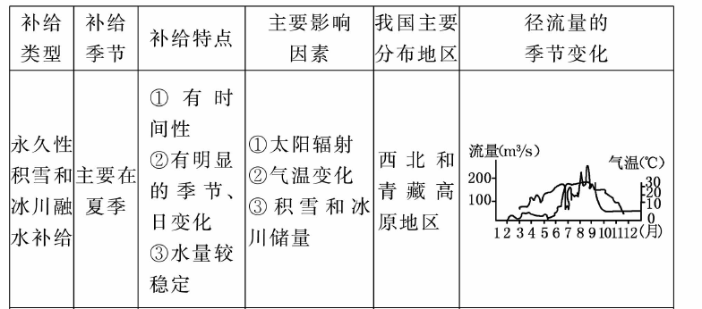

Slide 17
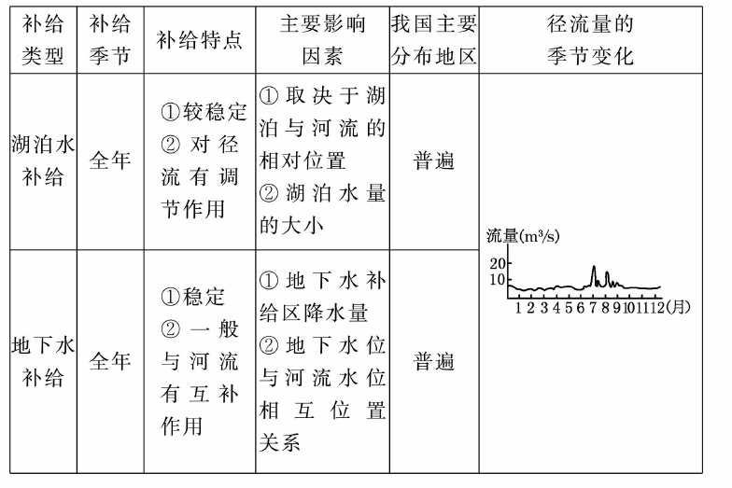

Slide 18
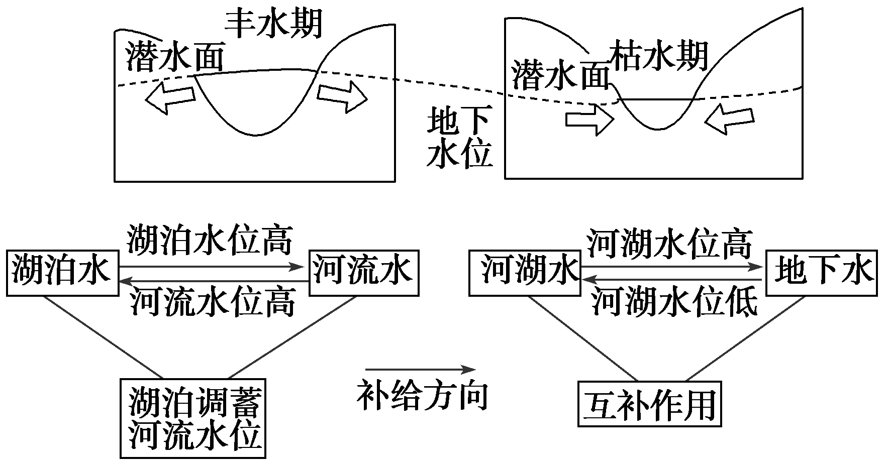
知识拓展：河流水、湖泊水、地下水的互补关系
1．河流水、湖泊水、地下水之间具有水源相互补给的关系：
当河流水位高于湖面或潜水面时，河流水补给湖泊或地下潜水；当河流水位低于湖面或潜水面时，湖泊水或潜水则补给河流。河流沿岸湖泊对河流径流还起着调蓄作用，在洪水期蓄积部分洪水，可以延缓、削减河流洪峰。人工湖泊——水库更是可以起到人工拦蓄洪水，并按人们的需要来调节河川径流变化的作用。如下图所示：
注意：有些河流水与地下水之间并不一定存在互补关系，如黄河下游、长江荆江段因其为“地上河”，只存在河流水补给地下水的情况。

Slide 19
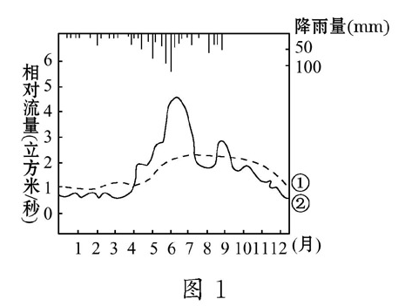
课堂练习
（2010·山东模拟）下图是某河流一观测站测得的不同年份两条全年流量曲线图。读图，完成2～4题。
2.该河流最主要的补给类型是
A.降水
B.湖泊水
C.地下水
D.冰川积雪融水
3.该河流若在我国，可能位于
A.西北地区 B.东北地区
C.华北地区 D.东南地区
A
D

Slide 20
课堂练习
（2012年高考模拟）下图是某河流一观测站测得的不同年份两条全年流量曲线图。读图，完成2～4题。
4.①流量曲线明显有别于②流
量曲线，下列有关测得年份及
成因的说法，正确的是
A.①早于② 观测站上游修建了水坝
B.①早于② 流域内大面积植树造林
C.①晚于② 观测站上游修建了水坝
D.①晚于② 流域内开荒种田面积扩大
C

Slide 21
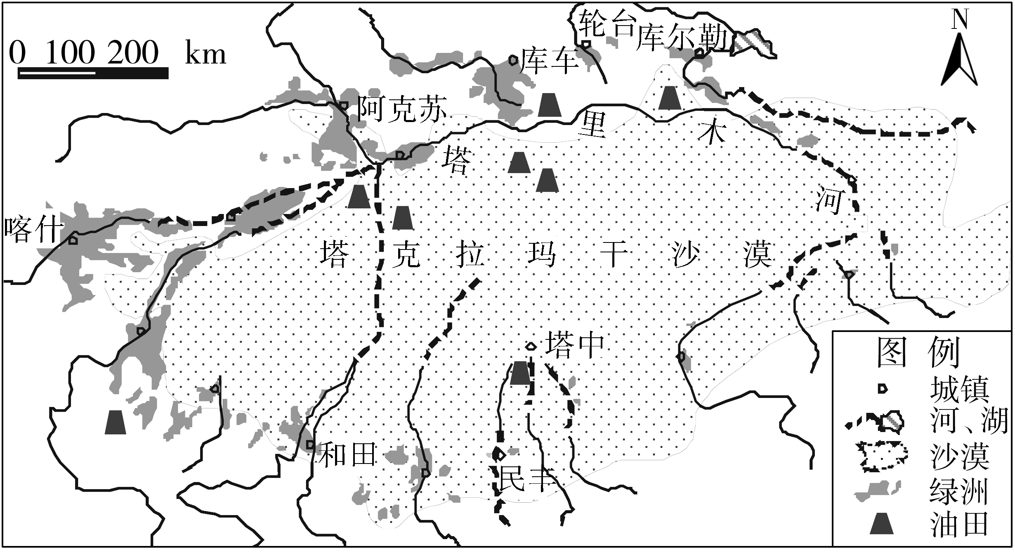
【真题5】 (2011·北京)读下图，回答下列问题。
简述本区域河流的主要补给类型及其季节特征。
答案：冰川、积雪融水补给，地下水补给，山地降水补给；
主要在夏季，其次在春季、秋季。

Slide 22
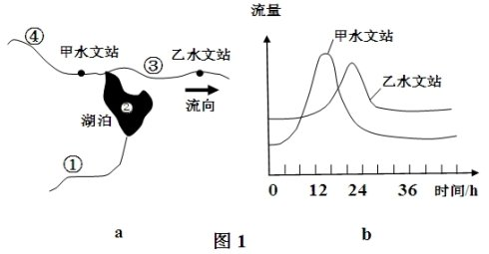
【真题6】（2012·新课标全国卷）图1示意流域水系分布（a）和该流域内一次局地暴雨前后甲，乙两水文站观测到的河流流量变化曲线（b），读图1完成(2)—(3)题。
(2) 此次局地暴雨可能出现在图1a中的( )
A.①地 B.②地
C.③地 D.④地
D
(3) 乙水文站洪峰流量峰值小于甲水文站，主要是因为甲，乙水文站之间 ( )
A 河道淤积 B 河谷变宽
C 湖泊分流 D 湖水补给量减小
C

Slide 23
规律总结
一条河流往往有多个补给形式，判断其最主要的补给形式主要分析径流量的变化特点。
(1)河流径流量随降水量的变化而变化——雨水补给
气候区 | 补给时间 | 径流特点
热带雨林气候、 温带海洋性气候 | 全年(年雨) | 流量大，径流量季节变化小
季风气候区 | 当地夏季(夏雨) | 夏汛，径流季节变化大
热带草原气候区 | 当地夏季(湿季) | 径流季节变化大
地中海气候区 | 当地冬季(冬雨) | 冬汛，径流季节变化大

Slide 24
(2)河流径流量随气温的变化而变化——冰川或积雪融水补给
①积雪融水补给—春季气温回升——春汛——河流径流年际变化较小，季节变化较大
②冰川融水补给——夏季气温最高——夏汛(冬季气温在0℃以下，河流出现断流) ——河流流量小，流量季节变化大，年际变化小。
(3)河流流量稳定——地下水和湖泊水补给
①湖泊水补给——对湖泊以下河段起调节作用，延缓并削减洪峰。
②地下水补给——河流稳定而可靠的补给来源，与河流有互补作用(雨季，河流水补给地下；旱季，地下水补给河流)。

Slide 25
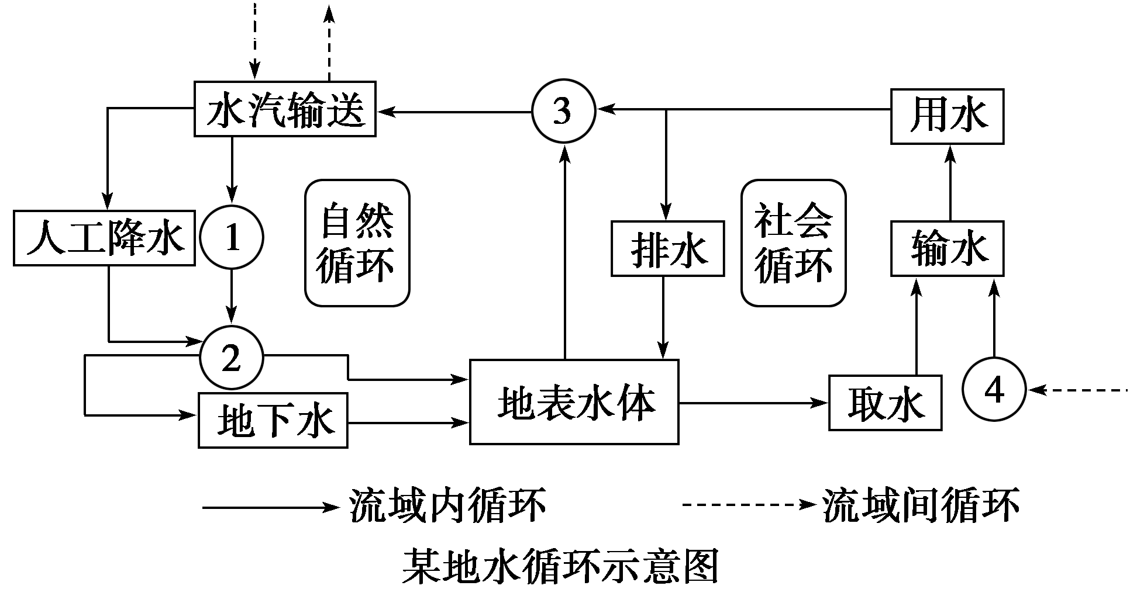
课堂练习
(2009年高考广东卷)水循环包括自然循环和社会循环。读图，回答(1)～(2)题。
(1)图中①②③④分别为( )
A．蒸发、地表径流、跨流域调水、降水
B．降水、地表径流、蒸发、跨流域调水
C．跨流域调水、下渗、地下径流、蒸发
D．降水、蒸发、地表径流、跨流域调水
B

Slide 26
课堂练习
(2)在水资源的社会循环各环节中，下列做法不够恰当的是( )
A．取水—保护水源地 B．输水—减少过程损耗
C．用水—节约、综合利用 D．排水—防止当地污染
D

Slide 27
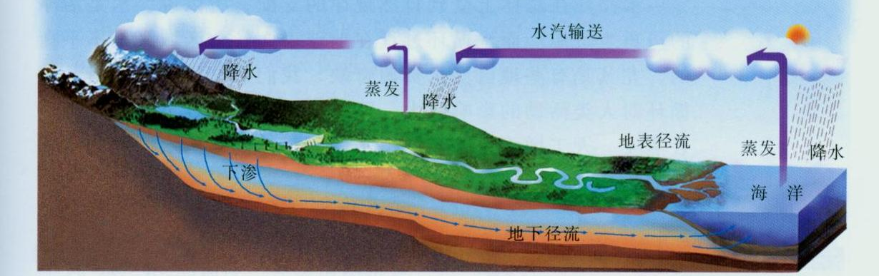
三.水循环
植物蒸腾
什么是水循环？
水循环的类型及主要环节
我国东部季风气候区存在几种水循环？没有登陆的台风是否参与了水循环？如果有参与了何种水循环？
面对滔滔黄河水，李白曾叹曰：“黄河之水天上来，奔流到海不复还！”

Slide 28
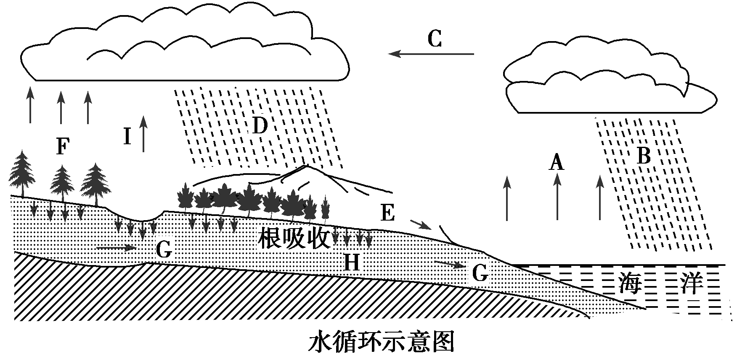
  1．水循环的过程

Slide 29
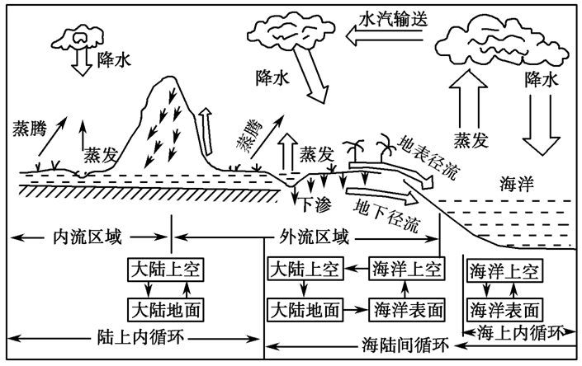
深化拓展
1.图示法理解记忆水循环的类型

Slide 30
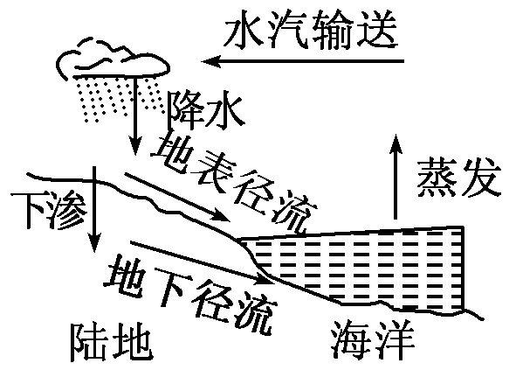
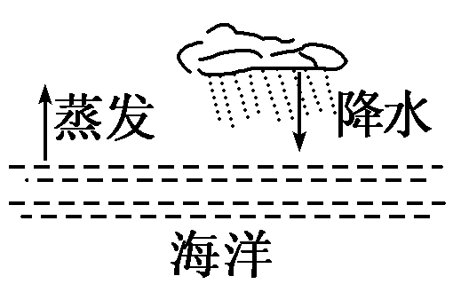
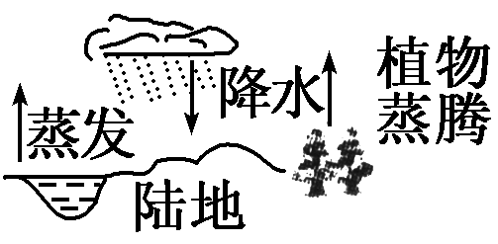
水循环 类型 | 发生 空间 | 循环过程 及环节 | 特点 | 水循环 的意义 | 典例
海陆间 循环 | 海洋 与陆 地之 间 |  | 最重要的类型，使陆地水得到补充，水资源得以再生 | ①维持了全球水的动态平衡，使全球各种水体处于不断更新状态 ②使地表各圈层之间，海陆之间实现物质迁移和能量的交换 ③影响全球的气候和生态 ④塑造着地表形态 | 长江参与了水循环的地表径流，夏季风参与了水循环的水汽输送
海上内 循环 | 海洋 与海 洋上 空之 间 |  | 携带水量最大的水循环，是海陆间循环的近十倍 |  | 降落在海洋上的雨水
陆地内 循环 | 陆地 与陆 地上 空之 间 |  | 补充给陆地水体的水量为数很少 |  | 塔里木河流域的降水

Slide 31
水循环类型
类型 | 发生领域 | 水循环环节 | 作 用
海陆间循环 | 海洋与陆地之间 | 蒸发、输送、凝结、降水、地表径流、下渗、地下径流等 | 最重要的类型。使陆地水得到补充，水资源得以再生
陆地内循环 | 陆地与陆地上空之间 | 蒸发、蒸腾、凝结、降水 | 补充陆地水体的水量很少，水资源得以再生
海上内循环 | 海洋与海洋上空之间 | 蒸发、凝结、降水 | 水量最大，是海陆间循环的十倍

Slide 32
（2010年高校招生全国统一考试（北京卷）文科综合能力测试）图4是非洲乍得胡流域图，读图，回答8、9题。
8．乍得湖流域
A．河流径流量的季节变化小
B．河水主要来源于冰雪融水
C．地表径流参与海陆间水循环
D．水面蒸发参与陆地内循环
9．根据图中信息可以判断
A．流域面积减小
B．湖泊水位总体下降
C．流域主体位于热带荒漠
D．1963年时湖底东南高，西北低
湖

Slide 33
（2011年高考山东卷）26.为了解区域自然地理特征并认识自然地理环境对人类活动的影响，某地理实习小组在美国西部地区进行了野外考察。图8提供的是考察路线（R地→旧金山→盐湖城）及周边区域自然地理环境的相关信息。读图回答问题。
（3）运用水循环的相关知识，解释大盐湖由淡水演变为咸水湖的原因。(5分)
大盐湖流域气候
干旱降水少，冰
川消退，湖水补
给减少；蒸发旺
盛，蒸发量大于补给量；大盐湖为内流湖，盐分随径流汇入而不断积累。（只要从水循环的补给、蒸发、地表径流三个环节回答正确者，均可给分）

Slide 34
总结.影响水循环的因素
气温
风速
湿度
裸露的水域表面积
①影响蒸发的因素
风带：信风、西风、
极地东风、季风
风
距海远近
地形是否阻挡
②影响水汽输送的因素
充足的水汽
强烈上升的大气运动
凝结核
③影响降水的因素

Slide 35
年降水量
流域面积
植被
地质条件（土壤质地）
蒸发
人类活动
④影响地表径流的因素
地面性质
坡度
植被
降水强度
降水持续时间
⑤影响下渗的因素

Slide 36
地表径流(建水库，跨流域调水)；
降水(人工降水)；
下渗(破坏植被、硬化地面等)；
陆地水的蒸发(围湖造田等)。
⑥目前人类能够影响的水循环环节

Slide 37
知识拓展：人类活动对河流水文特征的影响
 | 流量和水位变化 | 含沙量变化
破坏植被 | 地表径流量增加，使河流水位陡涨陡落 | 增加
植树种草 | 地表径流量减少，使河流水位升降缓慢 | 减少
硬化城市路面 | 增加地面径流，使河流水位陡涨陡落
铺设渗水砖 | 减少地面径流，增加地下径流，河流水位平缓
修建水库 | 对流量有调节作用，使河流水位平稳 | 以下河流含沙量
围湖造田 | 对河流径流的调节作用减弱，水位陡涨陡落

Slide 38
例.(2009·广东题)我国河流的枯水期一般出现在冬季，河水流量和水位变化都很小。
该时期河流水量最稳定的补给来源是 ( )
A.大气降水 B.地下水
C.湖泊水 D.高山冰川融水
B

Slide 39
例. 相同状态下，最有利于地表水下渗的条件是（08广东）
A.降水强度大，植被稀少
B. 降水强度大，植被丰富
C. 降水强度小，植被稀少
D. 降水强度小，植被丰富
D

Slide 40
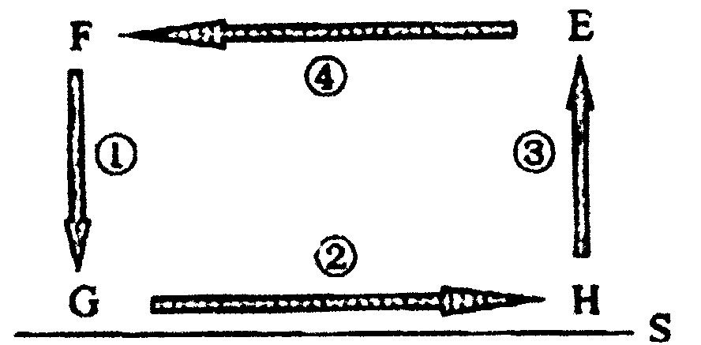
（2008年北京题）构建模式图，探究地理基本原理、过程、成因及规律，是学习地理的方法之一。
2.如果该图为海陆间水循环模式，S线代表地球表面，则
A..环节①参与地表淡水资源的补给
B.环节②是陆地自然带形成的基础
C.环节③使大洋表面海水的盐度降低
D.环节④的运动距离与下垫面无关
A

Slide 41
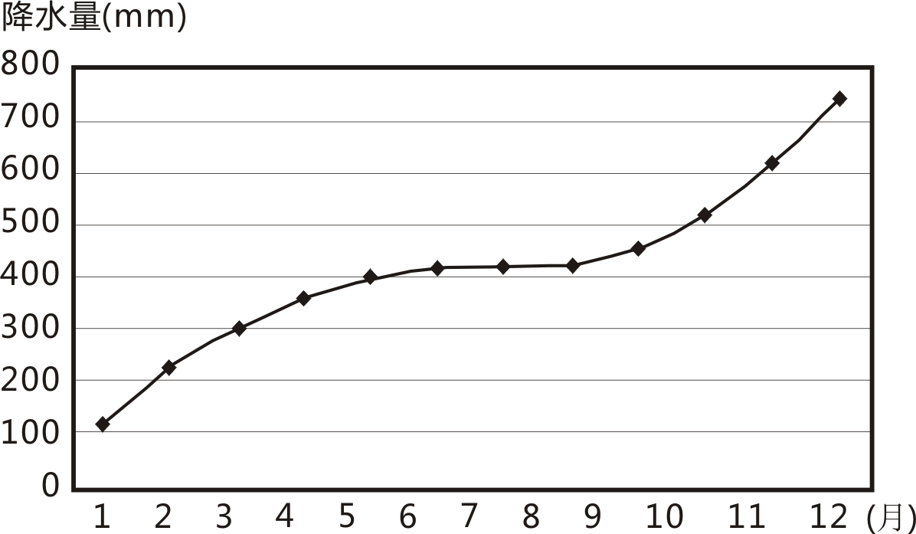
(2013高考题四川卷)图3是北半球亚热带某地降水量逐月累计曲线图。读图回答5～6题。
图3
1． 该地水循环最活跃的季节是
A． 春季
B． 夏季
C． 秋季
D． 冬季
2． 利用该地的典型农产品，可发展的工业是
A． 棉花纺织 B． 甘蔗制糖
C． 葡萄酿酒 D． 大豆加工
D
C

Slide 42
例
(1)根据水循环过程，给图中未标明箭头的直线标出箭头。
(2)填出水循环各环节的名称。
A ，C ， E ，F 。
(3)由A与B组成的水循环叫 ；由D与E组成的水循环叫 。
(4)目前我国正在进行的南水北调工程与哪一个环节关系最密切? (填字母)。
(5)最能代表我国夏季东南风的环节是 。
（6)环节B与E水量较大的是 。
【答案】 (1)A↑ C← D↑ (2)蒸发 水汽输送 降水 地表径流 (3)陆地内循环 海上内循环 (4)F (5)C (6)E

Slide 43
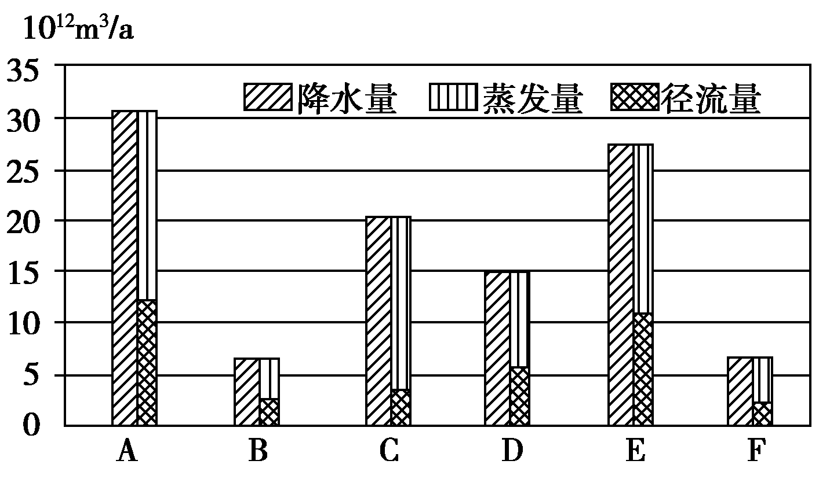
考点3
自然资源的合理利用
  1、水资源的合理利用
(1)水资源及其分布
①水资源概况：人类比较容易利用的淡水资源主要是河流水、 和 、 。
淡水湖泊水
浅层地下水
②水资源的分布
衡量指标
特点 |  | 具有明显的地区差异
表现 | 大洲 | A 多年平均径流量最多，其次是E ，而F 最少
 | 国家 | 多年平均径流总量前6位的国家： 、 、加拿大、美国、印尼、 。
多年平均径流总量
亚洲
南美洲
大洋洲
巴西
俄罗斯
中国

Slide 44
③我国水资源的现状
总量丰富，人均不足。
时空分布不均： 多，北方少， 多，西部少；
两季多， 两季少。
  (2)水资源与人类社会
①水资源的 影响经济活动规模的大小； 影响地区经济活动的效益。
②不同生产力条件下，人类对水资源的开发程度不同。
南方
东部
夏秋
冬春
数量
质量
        提示：造成我国水资源时空分布不均的原因主要是受冬、夏季风的影响。夏季风首先在东南沿海登陆，越靠近东南部的地区，降水时间越长、强度越大，水资源越丰富，造成水资源东多西少、南多北少的分布格局，而冬春季我国主要受来自内陆的冬季风影响，寒冷干燥，降水量较少。

Slide 45
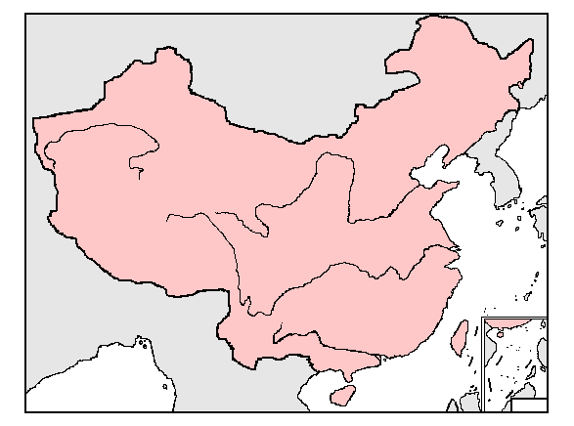
我国降水的时间变化总结
夏季风的进退
华北、东北
开始迟结束早雨季短
北方雨季
东部地区雨带推移
7、8月
长江中下游地区
9月
6月
开始早结束迟雨季长
南方雨季
南部沿海地区
5月
10月
结 论
我国东部地区主要雨带图

Slide 46
  (3)合理利用水资源
①水资源短缺的原因
人类对水资源的需求量越来越大。
人类活动排放的废弃物不断增多，导致水体污染，可用的水资源 。
减少

Slide 47
(2)水资源持续利用的措施
①开源措施
②节流措施
合理开发和提取
修筑 ，调节水资源的时间分配
开渠引水，调节水资源的 分配
海水淡化、人工增雨
地下水
水库
空间
加强宣传教育，提高公民
改进农业
提高工业用水的
节水意识
灌溉技术
重复利用率

Slide 48
小结：——水资源紧张问题及其解决措施
供水紧张问题的产生既有自然原因，也有人为原因，针对各原因采取相应措施，具体分析如下表所示：
 | 原因 | 措施
自然 | 空间分布不均 | 跨流域调水
 | 时间分布不均 | 修建水库
 | 气候干旱，水资源总量少 | 节约用水
 | 陆地面积小，大气降水迅速汇入海洋 | 节约用水
 | 石灰岩地区，地表水易下渗，导致地表水缺乏 | 节约用水

Slide 49
小结：——水资源紧张问题及其解决措施
 | 原因 | 措施
人为 | 人口剧增，工农业生产规模扩大，水资源需求量增大 | 控制人口增长，节约用水，提高水资源利用率
 | 水资源浪费严重 | 节约、合理使用，水资源市场化，加强管理
 | 水资源污染严重 | 保护水源、防治污染、净化污水、立法保护

Slide 50


Slide 51
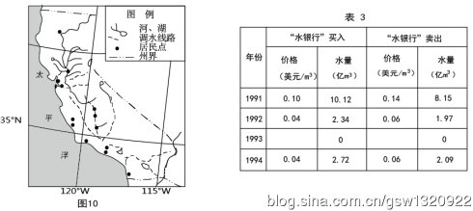
【真题4】（2012·安徽文综）美国某州盛产蔬菜和水果，该州通过“北水南调”工程和“水银行”（调剂州内水资源余缺的管理机构）动作，较好地解决了州内水资源供需矛盾。图10为该州“北水南调”工程示意图，表3为该州“水银行”交易统计表。完成(22)—(23)题。
B
(22) 该州实施“北水南调”的地理背景是 ( )
①自北向南地势逐渐升高 ②北部地区湿润多雨
③农业用地多集中在中部和南部 ④中部和南部聚落较密集
A.①②③ B. ②③④ C. ①②④ D. ①③④

Slide 52
（2012·安徽文综）美国某州盛产蔬菜和水果，该州通过“北水南调”工程和“水银行”（调剂州内水资源余缺的管理机构）动作，较好地解决了州内水资源供需矛盾。图10为该州“北水南调”工程示意图，表3为该州“水银行”交易统计表。完成(22)—(23)题。
D
(23)1993年该州“水银行”没有运作，是因为当年中南部地区 ( )
A.节水技术改进，用水效率提高 B. 产业结构调整，用水量减少
C.水价过高，需水方难以承受 D. 降水量增加，水资源充足

Slide 53
课堂练习
(2008年高考江苏卷)某面积较小的岛国为改变淡水供给不足的状况，规划在填海地段建地下水库——将收集的雨水和地表径流，通过灌注井储存于地下含水层，需要时回抽补充地面供水。据此回答(1)～(2)题。
(1)提出此项规划，是因为该国( )
A．用水量大 B．降水丰富
C．干旱少雨 D．污染严重
(2)为解决淡水供给不足问题，现阶段该国可以采取的措施有( )
A．节约用水 B．国内跨流域调水
C．人工降水 D．循环用水
A
A

Slide 54
(2013高考题海南卷)地处干旱区的宁夏银川市，其周边地区曾广布湖泊，明清时有“七十二连湖”的说法。20世纪80年代银川周边湖泊所剩无几。1999年开始，银川实施恢复湿地的计划。图4示意银川周围目前的湖泊分布。据此完成13～14题。
贺
银川
黄
兰
河
山
湖泊
灌渠
图4

Slide 55
1．20世纪80年代银川周边湖泊所剩无几的主要原因是（ ）
A．泥沙淤积 B．气候变暖
C．排水造田 D．黄河来水量减少
2．疏浚、恢复湖泊湿地，对银川环境的直接影响是（ ）
①增强城市排污能力 ②增加城市空气湿度
③美化城市环境 ④增大城市气温年较差
A．①② B．②③ C．③④ D．①④
C
B

Slide 56
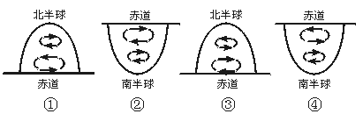
（2000年广东卷）下图中正确表示大洋洋流模式的是（ ）
A.①② B.③④ C.②③ D.①④
B

Slide 57
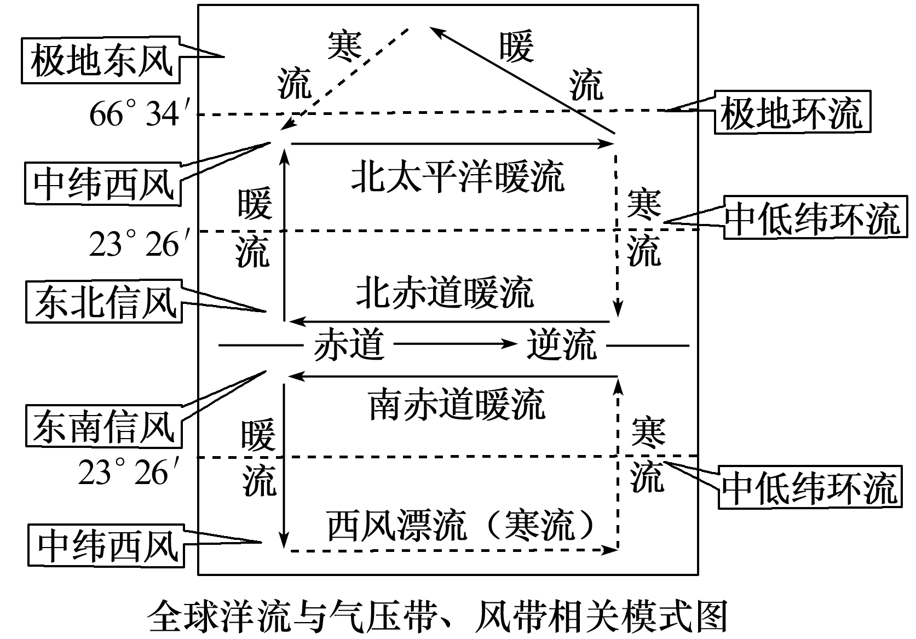
考点4
世界洋流的分布、成因及影响
成因：盛行风是洋流形成的主要动力，因此洋流的分布与气压带和风带的分布密切相关。具体分析如下：

Slide 58
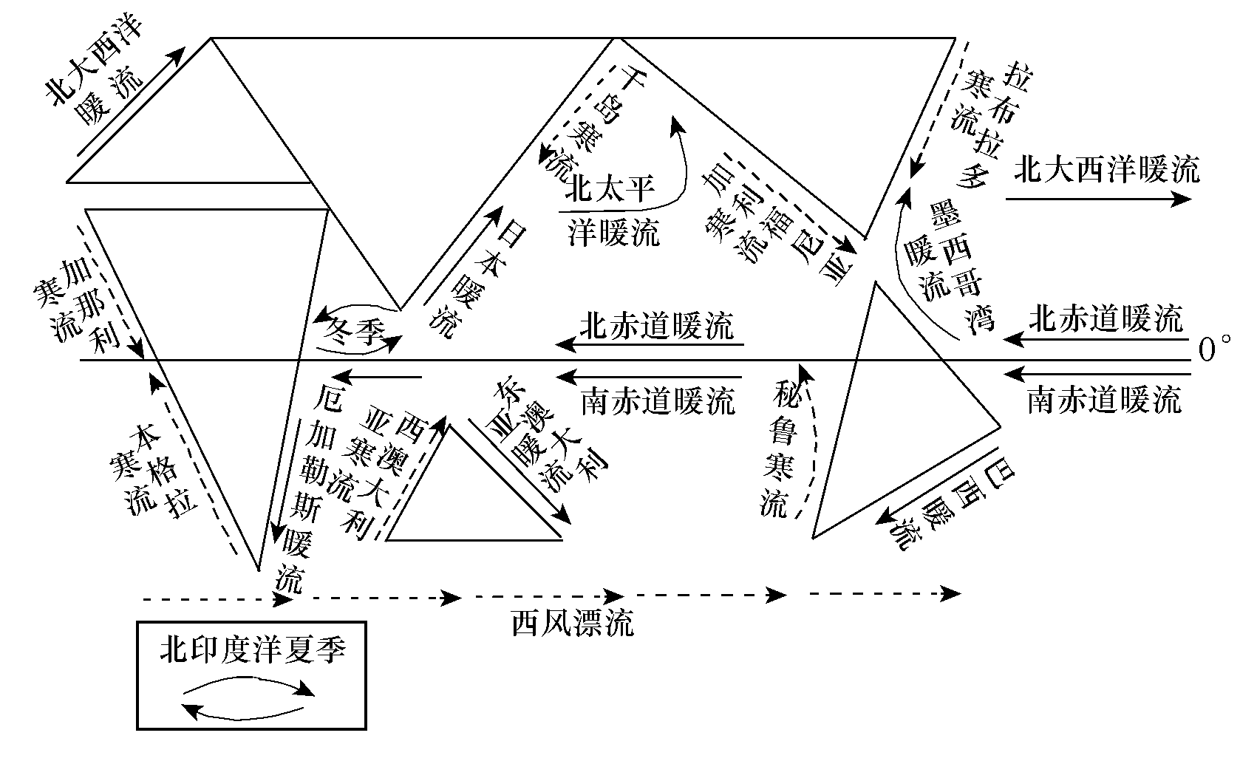
受近地面风带、地转偏向力及海陆分布等的影响，洋流的分布、流向及性质呈现出较明显的规律：（下图）
离岸风

Slide 59
1．中低纬度海区
(1)形成以副热带为中心的反气旋型环流。
(2)北半球顺时针方向运动，南半球逆时针方向运动。
(3)大洋西岸(大陆东岸)为暖流，大洋东岸(大陆西岸)为寒流。
2．北半球中高纬度环流
(1)形成以副极地为中心的气旋型大洋环流。
(2)逆时针方向运动。
(3)大洋东岸(大陆西岸)为暖流，大洋西岸(大陆东岸)为寒流。
3．南极大陆外围: 40°S--60°S附近形成自西向东的西风漂流,其成因为风海流,性质为寒流。

Slide 60
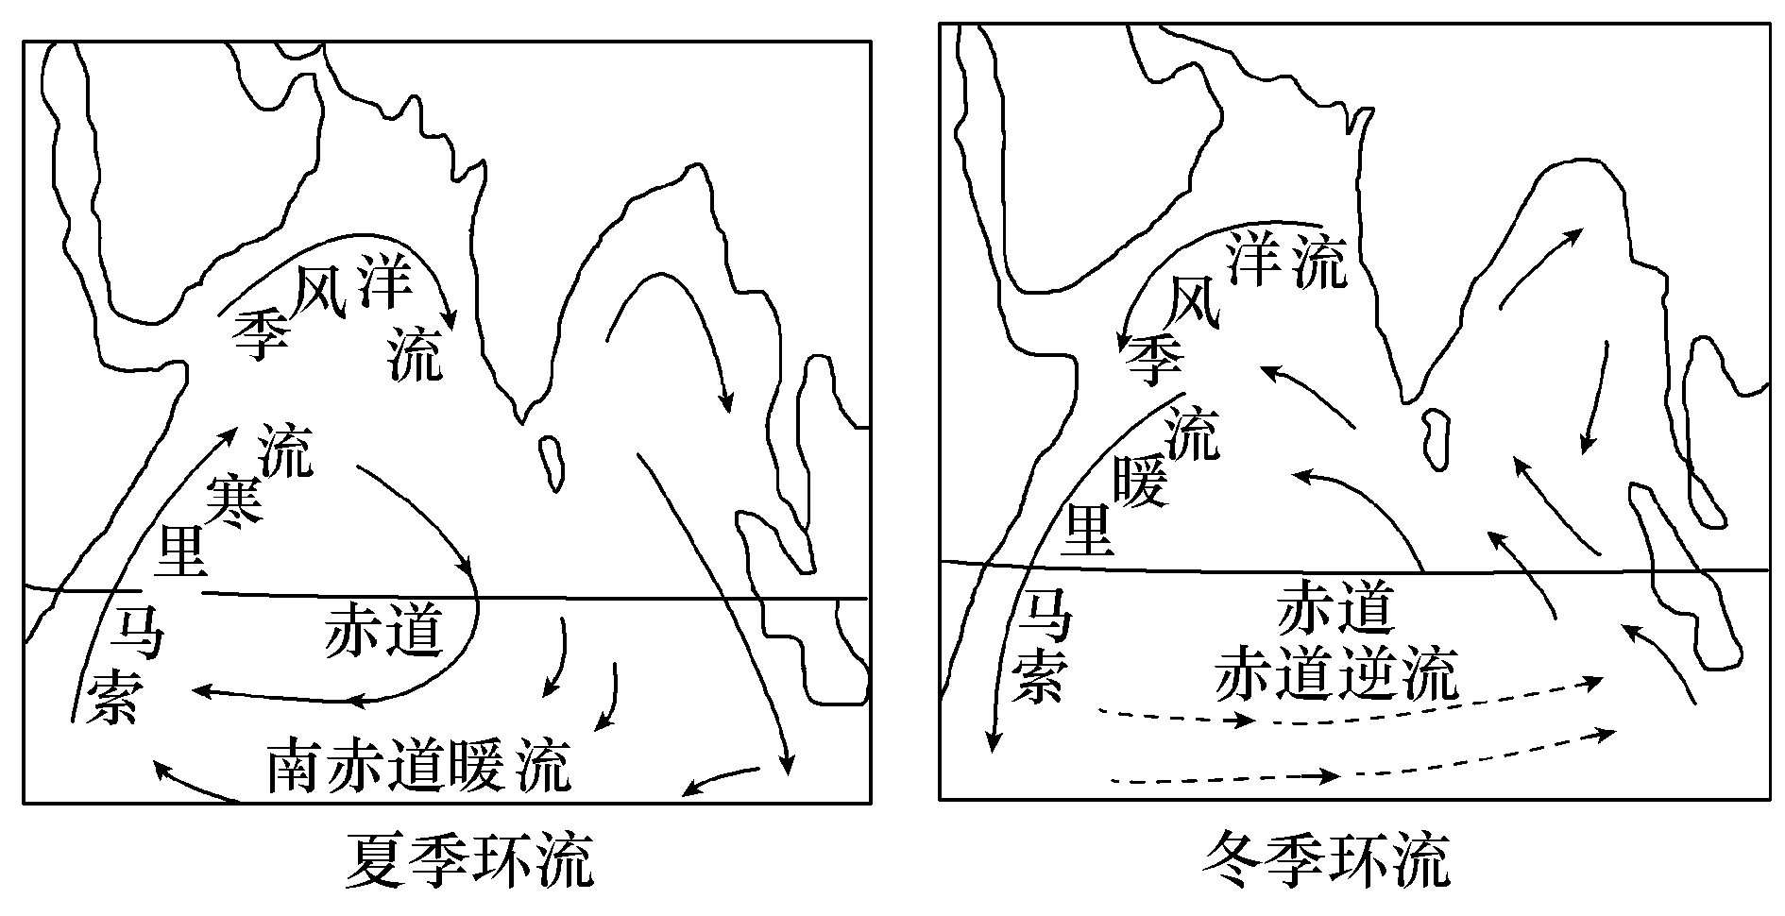
4．北印度洋海区：形成季风洋流。夏季顺时针，冬季逆时针。如下图所示：
离岸风

Slide 61
练习3. (02广东大综合)读图完成1—3题：
1、图示海域属于( )
A 太平洋 B 印度洋
C 大西洋 D 北冰洋
2、洋流属于( )
A 自东向西流的暖流
B 自西向东流的暖流
C 自东向西流的寒流 D自西向东流的寒流
A
140º
130º
5º
L
A
10º
3、该洋流转向后,气候受其影响最大的城市( )
A 悉尼 B 圣保罗 C 伦敦 D 洛杉矶
A
结论：以上命题方式是通过呈现世界局部海域的经纬网或海陆轮廓，考查洋流基本知识，洋流定位成为考查的核心。

Slide 62
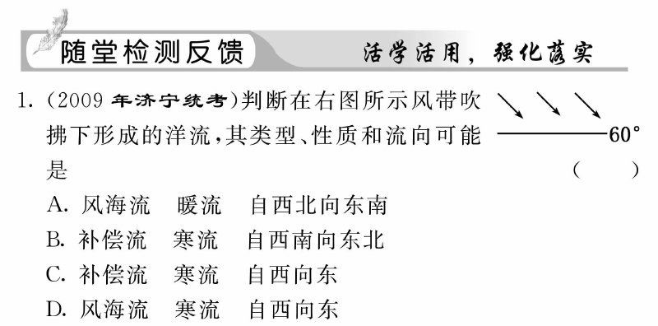
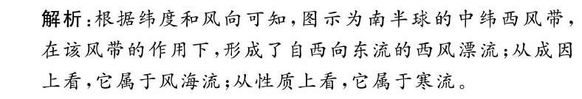
D

Slide 63
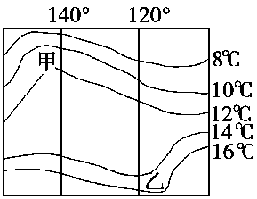
2013年山东质检题：读某海区海水等温线分布图，
回答5～6题。
5．甲、乙两处等温线弯曲是由于洋流影响，则( )
A．甲是暖流，乙是寒流
B．甲是寒流，乙是暖流
C．甲乙都是暖流
D．甲乙都是寒流
A

Slide 64
【2016·上海卷】(七)大洋在不同因素作用下形成了多种类型的洋流。
13.7月，一艘货船从日本横滨出发，沿图中路线前往瑞典的哥德堡。途中会遇到风海流、密度流、涌升流三种洋流。货船遇到这三种洋流的海区位置分别是
A.甲、乙、丙 B.甲、丙、丁
C.丁、乙、甲 D.丁、丙、乙

Slide 65
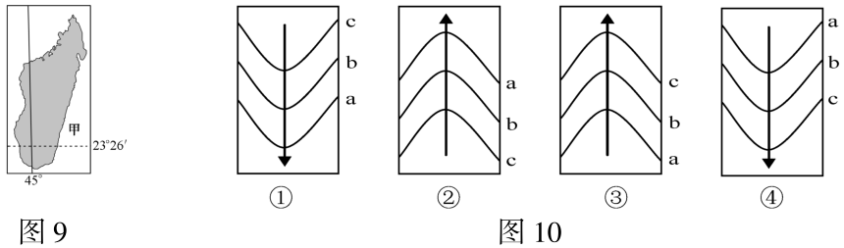
2013高考题江苏卷)图9是非洲马达加斯加岛示意图。图10是海洋表层海水温度与洋流关系示意图，图中a、b、c为等温线，a>b>c，箭头表示洋流流向。读图回答17～18题。
1．图9甲处的洋流与图10中①、②、③、④所示的洋流相符合的是
D
1．甲处洋流的影响是
A．加快途经海轮航速 B．形成著名的渔场
C．使沿岸大气增温增湿 D．缩小海洋污染范围
C

Slide 66
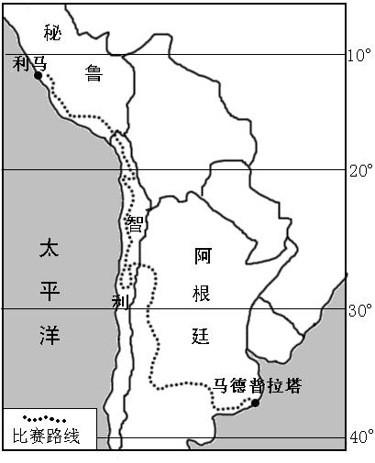
（2012年佛山二模试题）达喀尔拉力赛是世界上最严酷和最富有冒险精神的赛车运动。第34届达喀尔拉力赛于2012年1月1日在南美三国举行。读图回答4-5题。
4．选手沿途遇到的最多“险境”，可能是
A．繁密雨林 B．干热荒漠 C．泥泞沼泽 D．冰天雪地
B
C
5．关于图中西海岸洋流的叙述，正确的是
A．流向由低纬到高纬 B．增加了沿海湿、冷程度
C．该洋流属于寒流性质 D．加剧了沿岸地区水循环

Slide 67
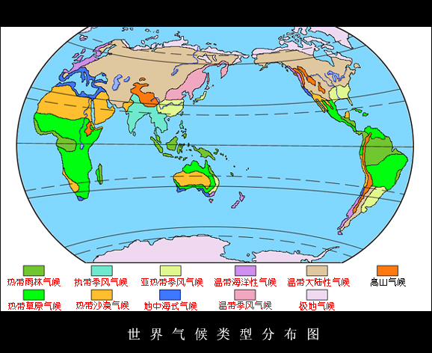

Slide 68
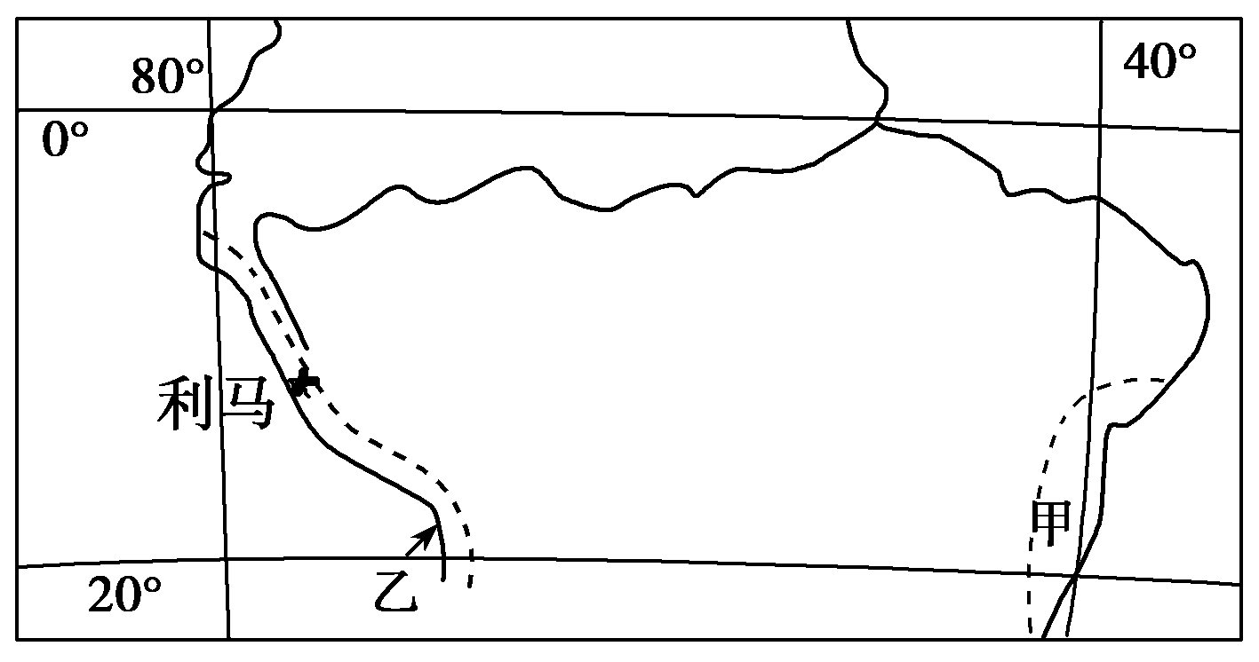
2．利马是世界著名的“旱城”，街道上没有排水沟渠，房屋没有雨檐，百货店中也没有雨具出售。但一年之中，约有半年是大雾弥漫季节。浓雾移动时，如霏霏细雨，当地人称这种浓雾为毛毛雨。结合利马及周边区域图，回答(1)～(2)题。
(1)利马多大雾天气，主要原因是
A．受沿岸暖流影响，空气湿度大
B．地处低纬地区，空气对流强烈，
水汽上升冷凝
C．受沿岸寒流影响，空气中水汽
容易冷凝成雾
D．位于沙漠区和西风的迎风坡，空气中尘粒多，水汽易凝结
(2)关于图中甲、乙两地气候的说法，正确的是
A．甲为亚热带季风性湿润气候，乙为热带草原气候
B．都是终年受副热带高气压控制的热带沙漠气候
C．甲地气候的形成与地形、东南信风、暖流有关
D．乙地气候是受沿岸暖流和离岸风影响形成的

Slide 69
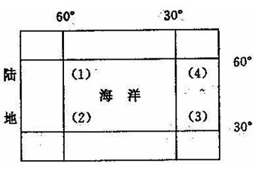
读海陆分布示意图，回答3—4题：
3．图中（1）（2）（3）（4）四点海面比较盐度
A （1）＞（2） B （3）＞（2）
C （4）＞（3） D （4）＞（1）
4．图中（1）处附近是世界性的大渔场，在此交汇的洋流是
A 墨西哥湾暖流和拉布拉多寒流
B 日本暖流和千岛寒流丙
C 巴西暖流和秘鲁寒流
D 北太平洋暖流和加
利福尼亚寒流
D
A

Slide 70
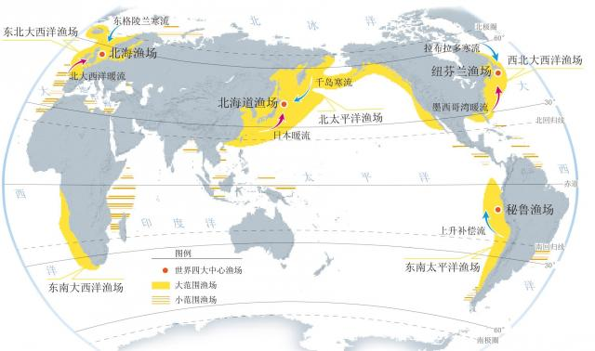

Slide 71
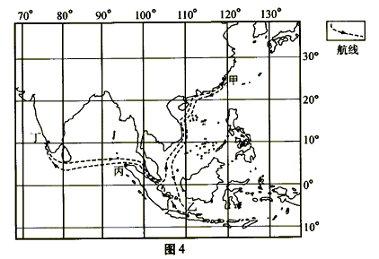
练习4 ( 04广东地理）位于甲地的一支古代商船队，利用风力，前往乙、丁两地贸易之后顺利返回原地。读图4根据所学知识回答下列题。
1．从甲地出
发时的最佳季
节应该是（ ）
A 夏季
B 春末
C 冬季
D 初秋
C

Slide 72
影响：洋流作为物质输送和能量交换的动力之一，对全球地理环境有较大影响。如下表所示：
类型 |  | 实例
气候 | 暖流增温增湿 | 北大西洋暖流对西欧温带海洋性气候的影响
 | 寒流降温减湿 | 受秘鲁寒流影响,南美西海岸分布着世界上南北延伸最长、最靠近赤道的热带荒漠
海洋生物 | 寒暖流交汇处饵料丰富→大渔场 | ①纽芬兰渔场；②北海渔场； ③北海道渔场；④舟山渔场
 | 上升流将深层营养物质带到表层→著名渔场 | 秘鲁渔场：秘鲁寒流深层冷海水上泛形成
海洋 航行 | 顺流加速,逆流减速 | 郑和下西洋冬季出发,夏季返航
 | 寒流和冬季中高纬度地区暖流上空多大雾，对航行不利 | 冬季北太平洋暖流上空的大雾
 | 洋流从极地海区携带冰山向中低纬海区移动，给航运造成威胁 | “泰坦尼克号”撞上冰山沉没
海洋 污染 | 加快净化速度，扩大污染范围 | 海上石油泄漏，污染范围的扩散

Slide 73
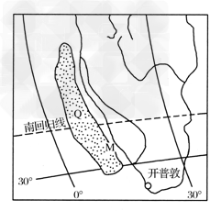
读下图，回答问题。
（1）图中的Q表示世界海雾的主要分布区之一，分析该海区多雾的原因。
________________________________________________________________________________________________
（1）该海域有本格拉寒流经过，对海域上空有降温作用。当气流经过冷海面时，受寒流影响温度降低，就会发生凝结而形成海雾
（3）图中M点附近渔业资源丰富，分析其主要原因。
_______________________________________________________________________________________________________________
（3）沿岸有上升补偿流，大量营养盐类上泛，有利于浮游生物的生长，给鱼类带来了丰富的饵料，因此渔业资源丰富。

